Slide 1
Teori sampling dan normalitas STATISTIK TERAPAN
PTIK UNS 2021

Slide 2
Populasi
Pada teori sampling, populasi dianggap sebagai wilayah generalisasi yang terdiri atas objek/subjek yang mempunyai kualitas dan karakteristik tertentu yang ditetapkan oleh peneliti untuk dipelajari dan ditarik kesimpulan.
Bukan hanya tentang objek / orang, tapi bisa jadi juga meliputi seluruh karakteristik sifat yang dimiliki subjek atau objek.
Notes:
Maknyanya populasi merupakan sekumpulan objek yang diamati
Contoh : Orang2 di sekolah X mempunyai motivasi kerja, disiplin kerja, Kepemimpinan. Bisa saja sampling mengambil salah satu dari sekian karakteristik tersebut untuk kemudian digeneralisasi.

Slide 3
Dapatkah 1 orang saja menjadi populasi penelitian?

Slide 4
Teknik sampling
Probability sampling
Simple random sampling
Proportionate stratified random sampling
Disproportionate stratified random sampling
Area(cluster) sampling
Nonprobability Sampling
Sampling sistematis
Sampling kuota
Sampling Insidental
Purposive Sampling
Sampling Jenuh
Snowball sampling
Notes:
Merupakan teknik pengambilan sampel.
Probability sampling – teknik pengambilan sampel yang memberikan peluang yang sama bagi setiap unsur
Non – tidak memberi peluang / kesempatan yang sama bagi unsur/anggota

Slide 5
Simple random sampling
Pengambilan anggota sample dari populasi dilakukan secara acak tanpa memperhatikan strata yang ada dalam populasi itu.
Dilakukan bila populasi dianggap homogen
Teknik pengambilan bisa dengan undian

Slide 6
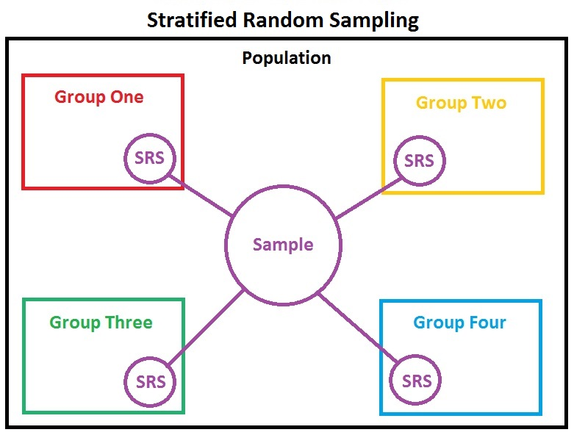
Proportionate Stratified Random Sampling
Teknik sampling yang dilakukan bila populasi mempunyai unsur yang tidak homogen dan berstrata secara proporsional
Contoh sampel dari suatu perusahaan dengan strata pendidikan S1, S2, SMA, SMP.

Slide 7
disProportionate Stratified Random Sampling
Teknik sampling yang dilakukan bila populasi yang berstrata tetapi kurang proporsional.
Pegawai dari unit kerja tertentu mempunyai
Lulusan S3 : 6 orang
Lulusan S2 : 9 orang
Lulusan S1 : 96 orang
Lulusan SMU : 850 orang
Lulusan SMP : 900 orang
Maka tiga orang lulusan S3 dan empat orang S2 itu diambil semuanya sebagai sampel. Karena kedua kelompok tersebut terlalu kecil bila dibandingkan dengan kelompok S1, SMU, dan SMP

Slide 8
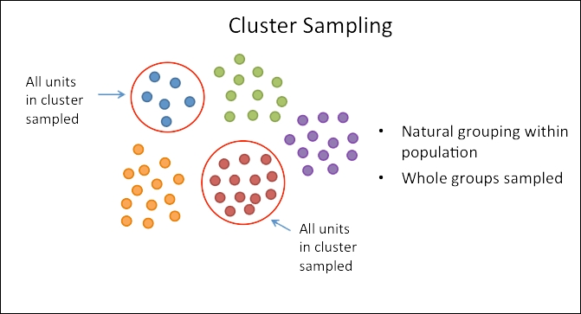
Cluster sampling
Digunakan untuk menentukan sampel bila obyek yang akan diteliti atau sumber data sangat luas.
Mutually homogeneous yet internally heterogeneous groupings are evident in a statistical population.
Biasanya terdiri dari 2 stages atau lebih.
Contoh : penduduk dari suatu Negara, Provinsi, atau Kabupaten. Untuk menentukan penduduk mana yang akan dijadikan sumber data, maka pengambilan sampelnya berdasarkan daerah populasi yang telah ditetapkan
Notes:
2 stages : Di Indonesia terdapat 30 Provinsi, dan sampelnya akan menggunakan 5 provinsi, maka pengambilan 5 provinsi itu diambil secara random. Karena provinsi-provinsi di Indonesia itu berstrata (tidak sama) maka pengambilan sampelnya perlu menggunakan stratifield random sampling. Propinsi di Indonesia ada penduduknya padat, ada yang kaya bahan tambangada yang mempunyai hutan banyak. Karakteristik semacam ini perlu diperhatikan sehingga pengambilan sampel menurut strata populasi itu dapat ditetapkan. Teknik sampling daerah ini sering digunakan melalui dua tahap yaitu tahap pertama mementukan sampel daerah, dan tahap kedua menentukan orang-orang yang ada pada daerah itu secara sampling juga
multiple stage cluster sampling, sebuah perusahaan ingin melakukan survei mengenai literasi digital di Jawa Barat.
Peneliti dapat membagi keseluruhan populasi Jawa Barat ke dalam kelompok kota (cluster). Langkah berikutnya adalah memilih kota-kota dengan populasi tertinggi dan memfilter populasi berdasarkan kepemilikan akses internet.

Slide 9
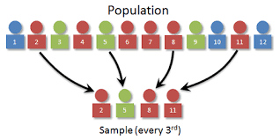
Systematic Sampling
Sampling sistematis adalah teknik penentuan sampel berdasarkan urutan dari anggota populasi yang telah diberi nomor urut.
Biasanya berdasarkan kelipatan angka

Slide 10
Quota Sampling
Teknik untuk menentukan sampel dari populasi yang mempunyai ciri-ciri tertentu sampai jumlah (kuota) yang diinginkan.
Jumlah populasi tidak diperhitungkan akan tetapi diklasifikasikan dalam beberapa kelompok. Sampel diambil dengan memberikan jatah atau quorum tertentu terhadap kelompok.
Pengumpulan data dilakukan langsung pada unit sampling. Setelah jatah terpenuhi, maka pengumpulan data dihentikan.

Slide 11
Insidental sampling
Teknik penentuan sampel berdasarkan kebetulan, yaitu siapa saja yang secara kebetulan/insidental bertemu dengan peneliti dapat digunakan sebagai sampel, bila dipandang orang yang kebetulan ditemui itu sesuai sebagai sumber data.
Dalam teknik sampling insidental, pengambilan sampel tidak ditetapkan lebih dahulu. Peneliti langsung saja mengumpulkan data dari unit sampling yang ditemui

Slide 12
Purposive sampling
Disebut juga Judgmental Sampling
Teknik penentuan sampel dengan pertimbangan tertentu.
Pemilihan sekelompok subjek dalam purposive sampling didasarkan atas ciri-ciri tertentu yang dipandang mempunyai sangkut paut yang erat dengan ciri-ciri populasi yang sudah diketahui sebelumnya.
Unit sampel yang dihubungi disesuaikan dengan kriteria-kriteria tertentu yang diterapkan berdasarkan tujuan penelitian atau permasalahan penelitian.

Slide 13
Sampling jenuh
Teknik sampling yang dilakukan ketika peneliti sedang jenuh
Sampling jenuh adalah teknik penentuan sampel bila semua anggota populasi digunakan sebagai sampel.
Hal ini sering dilakukan bila jumlah populasinya relatif kecil, kurang dari 30 orang. Sampel jenuh disebut juga dengan istilah sensus, dimana semua anggota populasi dijadikan sampel.

Slide 14
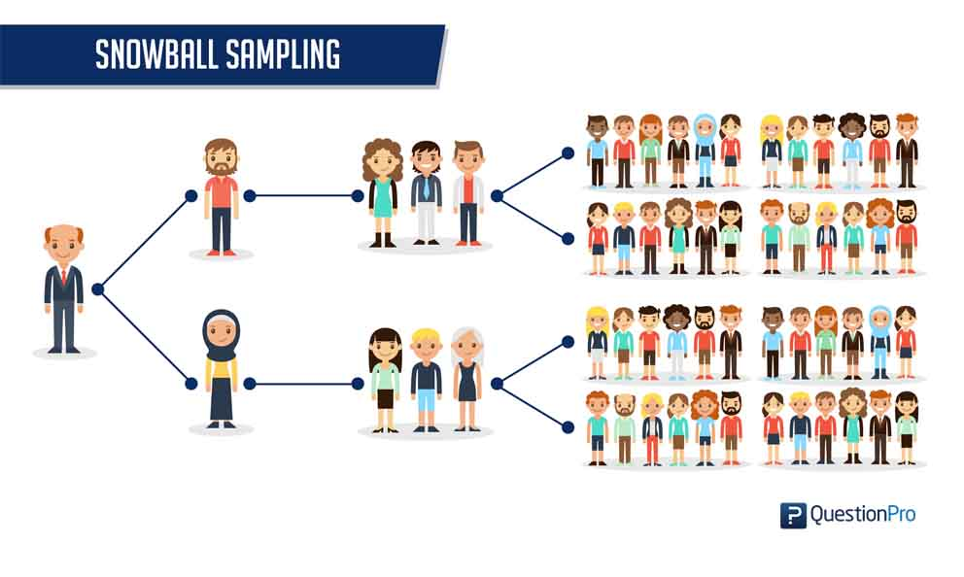
Snowball sampling
Snowball sampling adalah teknik penentuan sampel yang awal mula jumlahnya kecil, kemudian sampel ini disuruh memilih teman-temannya untuk dijadikan sampel. Dan begitu seterusnya, sehingga jumlah sampel makin lama makin banyak.
Ibaratkan sebuah bola salju yang menggelinding, makin lama semakin besar. Pada penelitian kualitatif banyak menggunakan sampel purposive dan snowball.

Slide 15
Mana yang paling baik?

Slide 16
Jumlah sampel by Isaac n michael
Tergantung dari tingkat ketelitian yang dikehendaki (1%, 5%, 10%)
Semakin besar tingkat kesalahan yang dipilih, maka semakin kecil jumlah sampel yang diperlukan. Vice versa.
Tabel penentuan jumlah sampel dari populasi ddikembangkan oleh Isaac dan Michael
s = Jumlah sample
N = Jumlah populasi
λ2 = Chi Kuadrat, dengan dk = 1, taraf kesalahan 1%, 5% dan 10%
d = 0,05
P = Q = 0,5

Slide 17
Jumlah sampel by slovin
Mirip dengan formula Isaac dan Michael, langkah pertama ditentukan berapa batas toleransi kesalahan. Batas toleransi kesalahan ini dinyatakan dengan persentase. Semakin kecil toleransi kesalahan, semakin akurat sampel menggambarkan populasi. Misalnya, penelitian dengan batas kesalahan 5% berarti memiliki tingkat akurasi 95%. Penelitian dengan batas kesalahan 2% memiliki tingkat akurasi 98%.
Dengan jumlah populasi yang sama, semakin kecil toleransi kesalahan, semakin besar jumlah sampel yang dibutuhkan.
n: jumlah sampel
N: jumlah populasi
e: batas toleransi kesalahan (error tolerance)

Slide 18
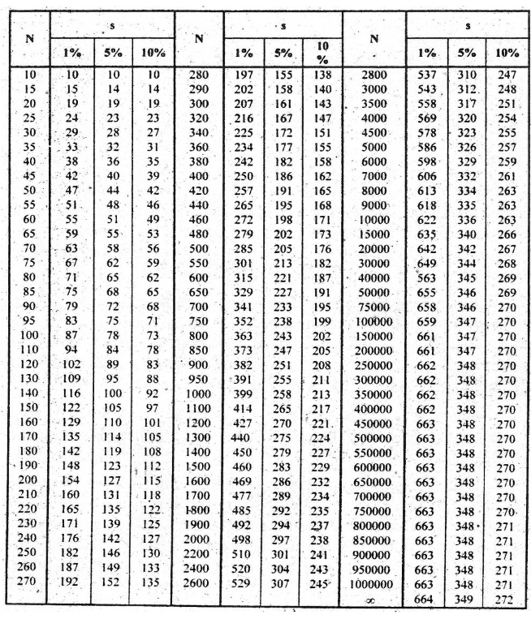

Slide 19
Contoh
Akan dilakukan penelitian untuk mengetahui tanggapan kelompok masyarakat terhadap pelayanan yang diberikan oleh Pemerintah Asghard.
Kelompok masyarakat terdiri dari 1000 orang dengan komposisi jenjang pendidikan
S2 = 50
S1 = 300
SMA = 500
SMP = 100
SD = 50

Slide 20
Contoh
Misal menggunakan tingkat kesalahan 5%, populasi 1000 maka memerlukan sampel MINIMAL sebesar 258.
Jawab
S2 = 50/1000 x 258 = 12.9 =13
S1 = 300/1000 x 258 = 77.4 = 78
SMA = 500/1000 x 258 = 129
SMP = 100/1000 x 258 = 25.8 = 26
SD = 50/1000 x 258 = 12.9 = 13
Total = 259 sampel.
Notes:
Karena populasi berstrata, maka sampel juga berstrata

Slide 21
Sampel yang baik
Roscoe, Research Methods For Business (1982:253)
Ukuran sampel yang layak dalam penelitian adalah 30 – 500
Bila sampel dibagi dalam kategori / strata, maka jumlah sampel per kategori minimal 30
Bila dalam penelitian akan melakukan analisis dengan multivariate (korelasi atau regresi ganda), maka jumlah anggota sampel minimal 10x dari jumlah variabel yang diteliti. Misal variabel penelitian ada 5 (independent dan dependen), maka jumlah anggota sampel minimal 50
Untuk penelitian eksperimen sederhana, yang menggunakan kelompok eksperimen dan kelompok kontrol, maka jumlah anggota sampel masing2 kelompok antara 10-20

Slide 22
Normalitas Data
Pada statistic parametris, data setiap variabel penelitian yang akan dianalisis WAJIB membentuk distribusi normal.
Sebagai gantinya digunakan teknik statistik lain yang tidak harus berasumsi bahwa data normal → nonparametris.
Data terdistribusi normal jika data di atas dan di bawah rata-rata adalah sama. (kurva normal umum)

Slide 23
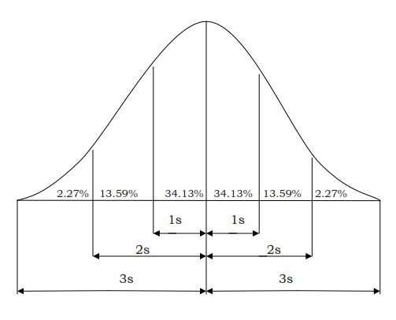
Notes:
Garis tengah adalah rata2
1S = 1 standar deviasi
......
Jumlahannya tidak pernah 100%, hanya 99.9999% (asimtot)
Prakteknya langsung dinyatakan 50 : 50

Slide 24
Kurva normal Standard
Idealnya, sebuah kurva normal memiliki rata-rata 0 dan simpangan baku = 1,2,3,...
Nilai simpangan baku kurva normal dinyatakan dalam Z
Notes:
Harga z terkait prosentase daerah kurva.
Misal z =-1 maka luas kurva dari 0 sampai 1 = 34.13%

Slide 25
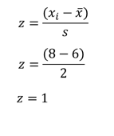
Contoh
Ada 200 mahasiswa ikut ujian mata kuliah Statistika. Nilai rata-rata 6 dan simpangan bakunya 2. Berapa orang yang mendapat nilai 8 ke atas apabila distribusi nilai mahasiswa membentuk kurva normal?
$\overline{x}=6$
$x_{i}=8$
$s=2$

Slide 26
Contoh
Dari tabel kurva normal dapat dilihat bahwa daerah 0 sampai 1 luasnya 34,13. Ini adalah jarak antara mean dengan suatu titik yang jauhnya 1 SD di atas mean.
Hal ini berarti menunjukkan persentase jumlah mahasiswa yang memperoleh nilai 6 sampai nilai 8.
Dengan demikian persentase siswa yang mendapat nilai 8 ke atas adalah ?
100% - (50% + 34,13%) = 15.87%
Jumlah eksak : 15.87% * 200 = 31,74 siswa

Slide 27
Uji Normalitas
Teknik pengujian normalitas data dengan Chi Kuadrat (X²), yakni membandingkan kurva normal yang terbentuk dari data yang telah terkumpul dari sampel (B) dengan kurva normal standar (A)
(B : A)
Jika tidak berbeda secara signifikan maka B merupakan data yang berdistribusi normal

Slide 28
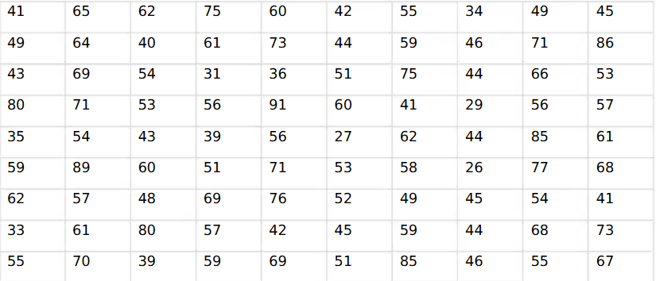
Contoh
Data nilai mata kuliah statistic 150 mahasiswa akan diuji normalitasnya.

Slide 29
contoh

Slide 30
contoh
Interval | F | F_{h} | F – F_{h} | (F – F_{h}) ² | (F – F_{h})²/ F_{h}
13-26 | 3 | 4 | -1 | 1 | 0.25
27-40 | 17 | 20 | -3 | 9 | 0.45
41-54 | 47 | 51 | -4 | 16 | 0.31
55-68 | 48 | 51 | -3 | 9 | 0.18
69-82 | 27 | 20 | 7 | 49 | 2.45
83-96 | 8 | 4 | 4 | 16 | 4
JUMLAH | 150 | 150 | 0 |  | 7,64
Bagaimana cara hitung F dan Fh?
Notes:
F = frekuensi observasi
Fh = frekuensi harapan

Slide 31
Contoh
Hitung F_{h} berdasarkan persentase luas tiap bidang kurva normal dikalikan jumlah data observasi.
Baris pertama 2.7% x 150 = 4.05 = 4
Baris kedua 13.53% x 150 = 20.29 = 20
Baris ketiga 34.13% x 150 = 51.19 = 51
Baris keempat 34.13% x 150 = 51.19 = 51
Baris kelima 13.53% x 150 = 20.29 = 20
Baris keenam 2.7% x 150 = 4.05 = 4

Slide 32
Penarikan hasil
Harga $\sum{\frac{{(f−fh)}^{2}}{fh}}$ merupakan nilai chi kuadrat hitung
Dalam perhitungan didapatkan nilai 7.64
Nilai kemudian dibandingkan dengan chi kuadrat tabel dengan derajat kebebasan 6-1=5.
Asumsikan nilai hendak diuji pada toleransi kesalahan 5%.
Notes:
derajat kebebasan adalah banyaknya pengamatan bebas dari total pengamatan N. Sehingga rumus umum untuk menentukan derajat kebebasan adalah total pengamatan (N) dikurangi banyaknya parameter yang ditaksir
Toleransi kesalahan bebas tergantung dari keinginan

Slide 33
Penarikan hasil
Berdasarkan tabel, nilai chi kuadrat pada derajat kebebasan 5 dan tingkat toleransi kesalahan 5%, adalah 11.07
7.64 < 11.07 (chi kuadrat hitung < chi kuadrat tabel)
>>>TERDISTRIBUSI NORMAL

Slide 34
Tugas
Mengapa statistic perlu mempelajari kurva normal? Kapan kita perlu membuktikan bahwa data yang akan dianalisis harus berdistribusi normal?
Seorang siswa memperoleh nilai ujian matakuliah A=60, sedangkan nilai rata-rata kelas=65 dan standard deviasi=10.Pada matakuliah B ia memperoleh nilai ujian=62, sedangkan nilai rata-rata kelas=66 dan standard deviasi=5. Pada matakuliah manakah siswa tersebut berada pada posisi yang lebih baik ?
Buktikan apakah data berikut membentuk kurva normal atau tidak!
78 | 23 | 45 | 67 | 87 | 23 | 45 | 68 | 90 | 87 | 13 | 45 | 67 | 89 | 45 | 67 | 34 | 56 | 78 | 67
56 | 49 | 56 | 78 | 29 | 67 | 45 | 65 | 45 | 67 | 87 | 67 | 78 | 34 | 89 | 98 | 67 | 45 | 65 | 76
74 | 83 | 87 | 65 | 34 | 43 | 23 | 34 | 45 | 67 | 87 | 56 | 76 | 89 | 76 | 45 | 56 | 78 | 67 | 54
56 | 78 | 90 | 87 | 43 | 54 | 32 | 34 | 23 | 45 | 67 | 87 | 65 | 45 | 89 | 96 | 56 | 23 | 54 | 34
56 | 34 | 67 | 56 | 54 | 45 | 56 | 67 | 78 | 67 | 56 | 45 | 58 | 78 | 45 | 78 | 98 | 76 | 75 | 64
56 | 33 | 33 | 45 | 56 | 78 | 45 | 78 | 89 | 76 | 56 | 45 | 89 | 70 | 98 | 87 | 65 | 25 | 36 | 71

